Slide 1
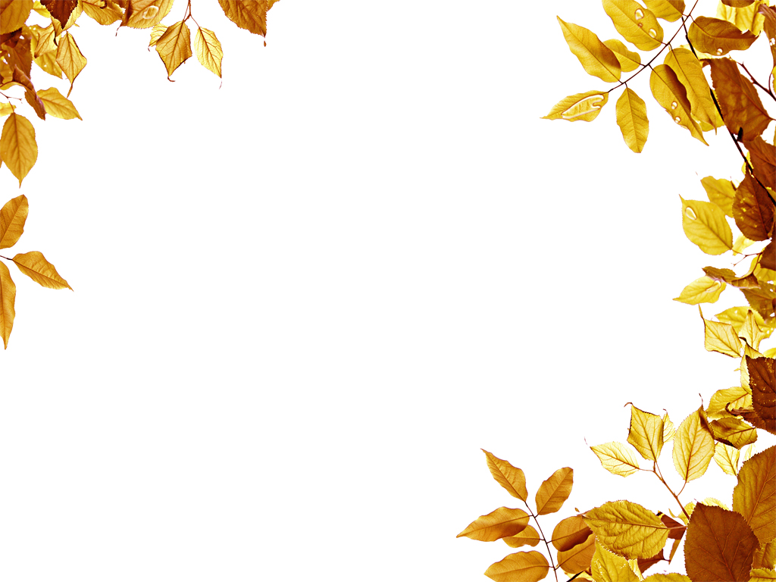
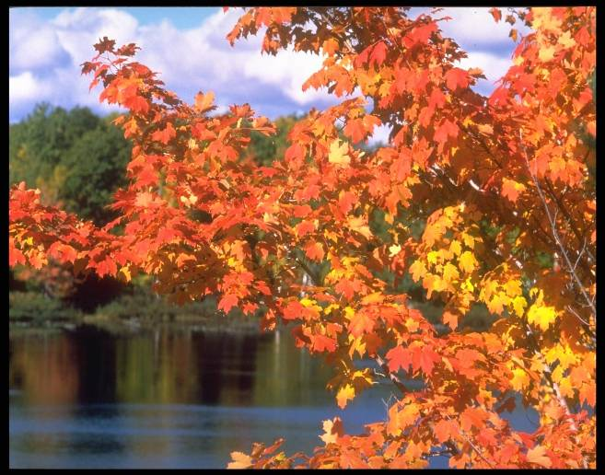

Slide 2
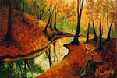
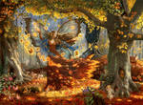
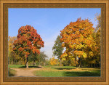
Дни стали короче, Длинней стали ночи, Кто скажет, кто знает, Когда это бывает?
осенью

Slide 3
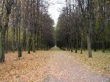
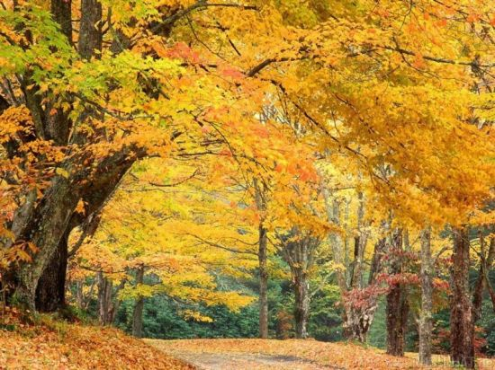
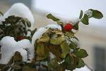
Опустел колхозный сад, Паутинки вдаль летят, И на южный край земли Потянулись журавли. Распахнулись двери школ. Что за месяц к нам пришёл?
сентябрь
Всё мрачней лицо природы: Почернели огороды, Оголяются леса, Молкнут птичьи голоса, Мишка в спячку завалился. Что за месяц к нам явился?
октябрь
Поле чёрно-белым стало: Падает то дождь, то снег. А ещё похолодало — Льдом сковало воды рек. Мёрзнет в поле озимь ржи. Что за месяц, подскажи?
ноябрь

Slide 4
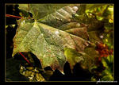
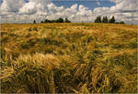
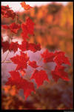
Кто всю ночь по крыше бьёт Да постукивает, И бормочет, и поёт, убаюкивает?
дождь
Висит – зеленеет, Она под осень умирает,
Падает – желтеет, И вновь весною оживает,
Лежит – чернеет.
лист
Коровам без неё – беда,
она их главная еда.
трава
Осень в гости к нам пришла И с собою принесла... Что? Скажите наугад! Ну, конечно...
листопад

Slide 5
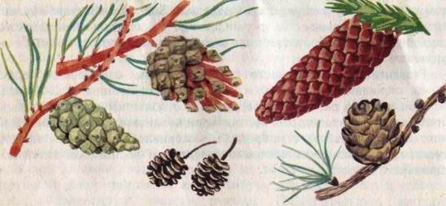
Шишки и хвоя
Плоды хвойных деревьев — шишки — прекрасный материал для объемных игрушек и занимательных поделок. По форме они напоминают части туловища животных, человека. Для изготовления поделок лучше использовать нераскрывшиеся шишки, так как с ними легче работать.
Собирать шишки желательно на влажной почве, чтобы они медленнее высыхали и дольше сохраняли форму. После сбора их нужно отсортировать по виду, форме и величине и разложить в отдельные коробки.
Хвоя. Для поделки игрушек, например ежа, лапок паука и коготков кошки, усиков бабочки, юбочки для куклы, подойдут хвойные иголки. Их можно собирать в любое время года. Хвоинок бывает много в тех местах, где растут сосны, ели, кедры. Хранить их можно в коробочках. В работе лучше использовать зеленую хвою.

Slide 6
Орехи и каштаны
При изготовлении игрушек можно использовать лесные, грецкие, земляные и кедровые орехи, фисташки.
Лесные орехи используют в качестве материала для изготовления головок игрушечных человечков (например, «веселый человечек»), животных (голова петушка, зайца и т. д.). Кедровые орехи могут пригодиться как дополнительный материал при изготовлении лапок зверьков, кулачков лесных человечков; они легко прокалываются шилом, хорошо склеиваются.
Скорлупа грецких орехов (в виде половинок) используется для поделки лодочек, тележек, черепах, жуков и т. п. Обе половинки скорлупы пригодны для изготовления, например, головы Деда-мороза.
Плоды каштана являются хорошим материалом для изготовления простейших игрушек. Они имеют красивую блестящую поверхность и ярко-коричневую окраску. Оболочка свежего каштана тонкая, легко прокалывается шилом. Целые плоды каштана можно использовать для изготовления головы и туловища кукол. Хранить каштаны желательно в прохладном месте.

Slide 7
Жёлуди
Плоды дуба — желуди бывают разной формы и величины. С одного конца они окружены сильно разросшейся чашечкой — плюской. Желуди созревают осенью, в сентябре — октябре. Их рекомендуется собирать, когда они созрели и падают с дерева. Одновременно с желудями собирают и их чашечки (плюски), на которых они держатся. Плюски очень хороший материал в дополнение к желудю, их часто используют для различных поделок. Желуди следует собирать разные по размеру и форме. Для изготовления игрушек желательно использовать свежие желуди, так как они дольше сохраняются и с ними легче работать (высохшие желуди легко раскалываются при обработке).
Желуди очень удобны для изготовления фигурок забавных человечков, животных, различных деталей к игрушкам из другого природного материала. Из продолговатых желудей делают жирафа, цаплю, лошадку, ослика, причем туловище можно смастерить из большого продолговатого желудя, а головку — из маленького, круглого. При изготовлении забавных человечков плюски можно использовать в качестве шапочек для них.
Желуди хранят в прохладном и влажном месте.

Slide 8
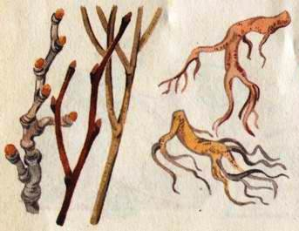
Ветки и корни
Разнообразные ветки используются при изготовлении некоторых частей поделки: рук, ног, шеи и т. д. С этой целью лучше использовать ветки сосны, ели, сирени. Их ветки упруги и при высыхании не так легко ломаются.
Сбор веток — работа, требующая времени, терпения, аккуратности. При этом необходимо постоянно помнить, что деревья нужно беречь и для игрушек собирать и использовать только сухие, но не слишком пересохшие ветки.
Для поделок могут быть использованы также и корни. Они иногда своими причудливыми формами напоминают различных животных или части их тела. Собранные корни нужно вымыть и хранить в помещении с умеренной влажностью.

Slide 9
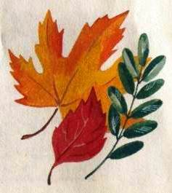
Листья
Интересным и нужным дополнением при изготовлении игрушек являются листья. Они могут быть самых разнообразных форм и расцветок. Крупный лист дуба, клена дети применяют как парус для яхты, плота, парохода. Листья можно также использовать для изготовления крыльев бабочки, плавников рыбки (эти игрушки делаются из шишек и листьев). Собирать листья лучше осенью, когда они особенно красивы.
Для сохранения и последующего использования листьев их необходимо правильно заготовлять. Для этого собранные листья растений кладут между бумажными листами и проглаживают теплым утюгом, затем их можно переложить плотной бумагой или тонким картоном и положить сверху груз. При длительном хранении бумагу или картон, находящийся между листьями, время от времени следует менять.

Slide 10
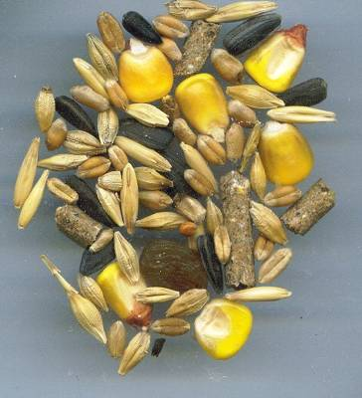
Семена
Ценным дополнением к игрушкам из природного материала могут быть семена деревьев, цветов, овощей, например, семена клена, ясеня. Они известны как крылатки. Из них можно сделать крылья для стрекозы, уши для зайца, плавники для рыбки, а из семян липы хорошо получаются антенны для космонавтов, лапы животных; из семян арбуза, дыни, подсолнуха можно смастерить глаза. Собирать семена лучше осенью.

Slide 11
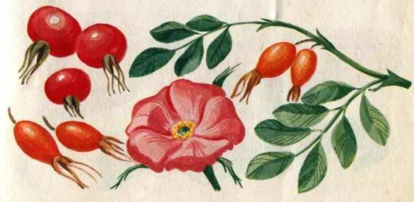
Шиповник, рябина
Разнообразные и интересные игрушки можно изготовить из плодов шиповника и ягод рябины. Ценным качеством данного материала является доступность использования его в работе. Плоды шиповника и рябины легко накалываются, поэтому техника изготовления игрушек из этого материала несложная.
Работать с материалом лучше летом, так как свежие ягоды и плоды легко прокалываются сосновыми иглами, проволочками, спичками.
Для хранения ягоды непригодны, так как при высыхании они твердеют и теряют форму.
Из плодов шиповника и ягод рябины можно сделать различные игрушки: гномиков и маленьких человечков, собачек и котят, ослика, яркие бусы и др.

Slide 12
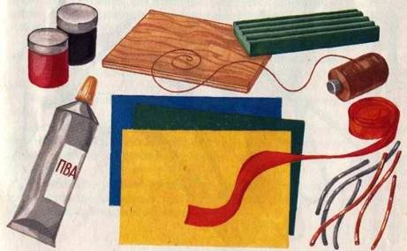
Дополнительные материалы
Бумага.
Фольга. Употребляется для украшения поделок, переплетов.
Пластилин. Этот материал применяется для скрепления частей игрушек.
Проволока является необходимым материалом для скрепления частей игрушки.
Нитки.
Клей ПВА.
Цветные лоскуты — обрезки различных тканей — также пригодятся для оформления поделок.

Slide 13
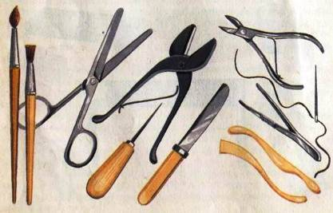
Инструменты
Шило.
Ножницы.
Иголка нужна крупная швейная, ее необходимо хранить на маленькой салфетке либо в игольнице со вдетой в нее ниткой.
Карандаш простой.
Краски необходимы для оформления отдельных деталей игрушки.
Кисточки (мягкая для рисования, более жесткая для клея).
Стека — инструмент, применяемый в процессе лепки из глины или пластилина (для обработки поверхности изделия).
Щипчики желательно маникюрные или со сведенной перекрученной передней частью. Они используются для закручивания проволочки при изготовлении игрушек из соломы, мочала и других материалов.

Slide 14
Какие поделки можно придумать?

Slide 15
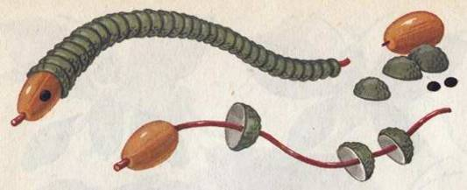
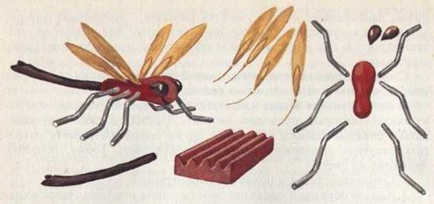
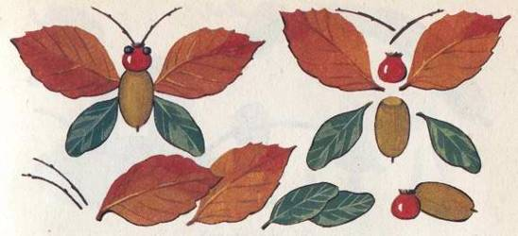
Гусеничка
Стрекоза
Бабочки

Slide 16
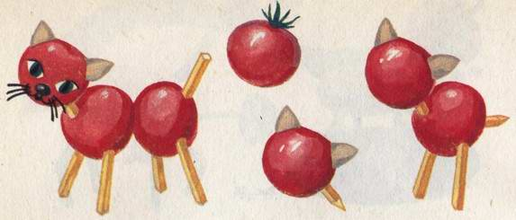
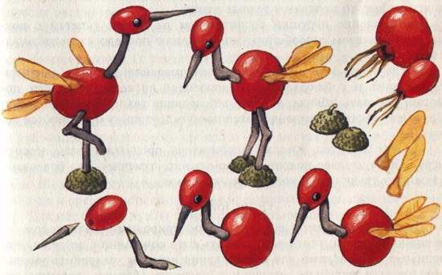
Кошечка
Цапля

Slide 17
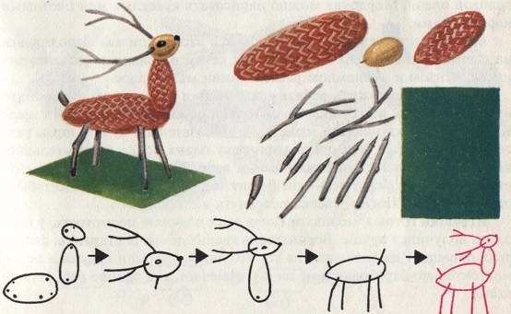
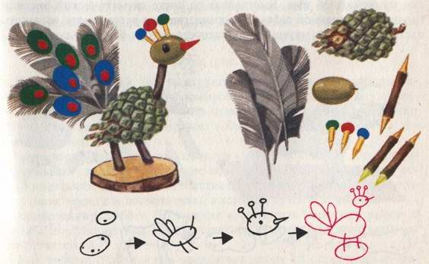
Олень
Павлин

Slide 18
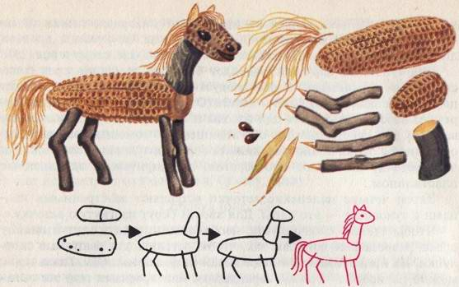
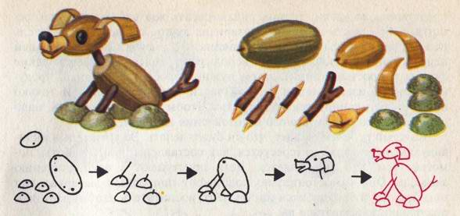
Лошадка
Собачка

Slide 19
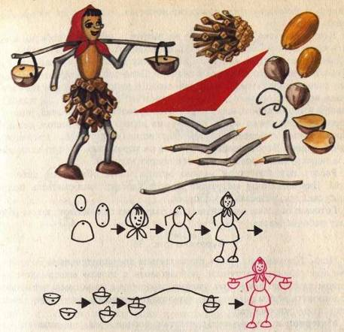
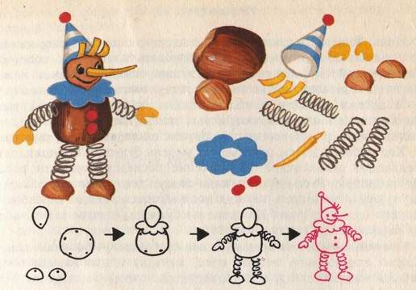
Девочка с
коромыслом
Буратино

Slide 20
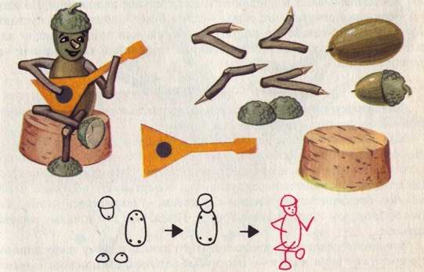
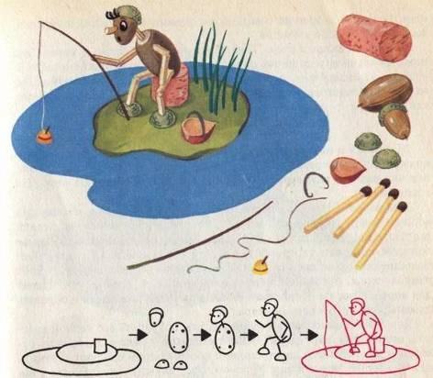
Музыкант
Рыбачок

Slide 21
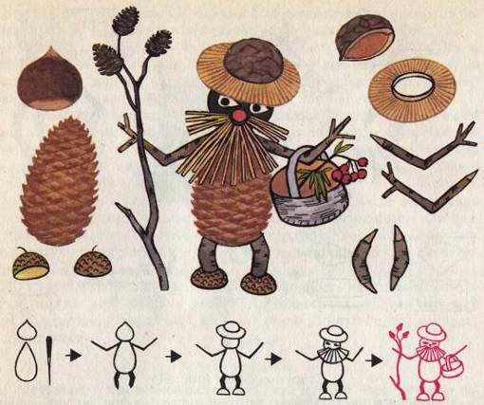
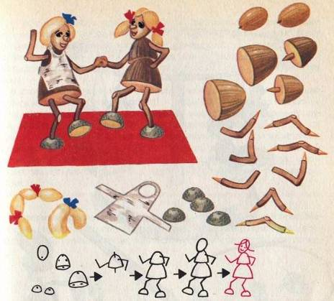
Лесовичок
Подружки

Slide 22
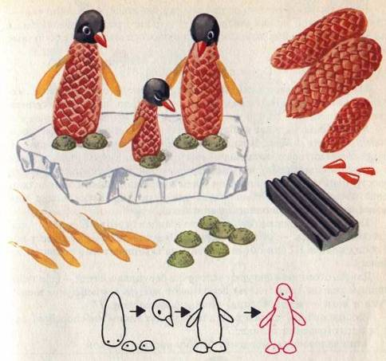
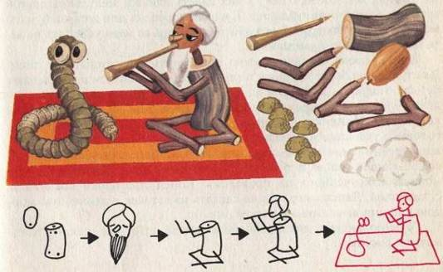
Пингвины
Факир

Slide 23
